Slide 1
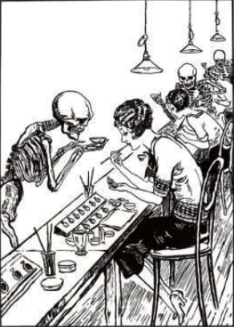

Radium girls (examen 11 december 2017)
Frits Pleiter
RUG / GARP
Radium girls (4 min)

Slide 2
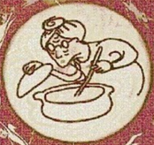
Maria Skłodowska radium girl avant la lettre
1867 wordt geboren in Warschau
1891 verhuist naar Parijs
1895 trouwt met Pierre Curie
1898 ontdekt polonium en radium
1903 doctoraat aan Sorbonne
1903 nobelprijs natuurkunde
1906 hoogleraar aan Sorbonne
1911 nobelprijs scheikunde
1914 mobiel röntgentoestel
1934 sterft aan leukemie

Slide 3
Razend snelle ontwikkeling ontdekking ioniserende straling → ICRU en ICRP
1895 Wilhelm Röntgen ontdekt röntgenstraling
1996 Henri Becquerel ontdekt radioactiviteit
1898 Marie en Pierre Curie ontdekken polonium en radium
1913 radium is booming business
1925 verbod op likken aan penseel met radiumverf
1925 oprichting ICRU
international commission on radiological units
1928 oprichting IXRPC
international x-ray and radium protection commission
1950 IXRPC wordt ICRP

Slide 4
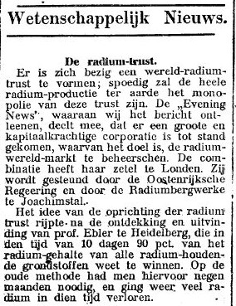
Tilburgsche Courant Zaterdag 25 October 1913
1898 ontdekking radium
1913 radium trust
in Sankt Joachimstal haalde Mme Curie vele tonnen pekblende

Slide 5
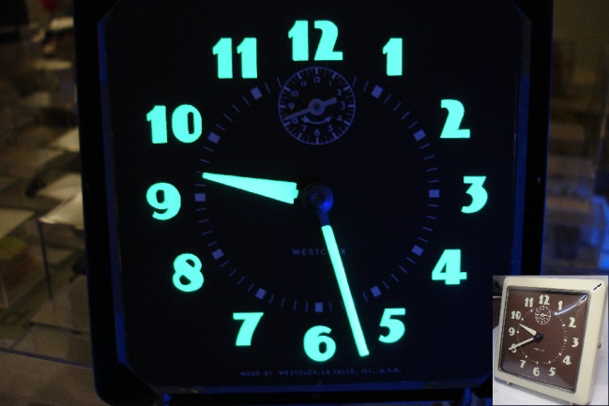
Vraag 1
Westclox
model SPUR (1940)
In een laboratorium staat een oude Westclox wekker met lichtgevende wijzeruiteinden.
Maak een schatting van de activiteit ²²⁶Ra die nu nog op de wijzers aanwezig is.

Slide 6
Gegevens 1
netto gemeten H* = 0,4 μSv/h
afstand wijzers - meter = 5 cm
puntbron-benadering mag worden toegepast
alleen ²²⁶Ra + dochters draagt bij aan H*
bronconstante h = 0,26 μSv h⁻¹ MBq⁻¹ m²

Slide 7
Antwoord 1
kwadratenwet
→ H* = h A / r²
= 0,26 μSv h⁻¹ MBq⁻¹ m² × A / (0,05 m)²
= 0,4 μSv/h
→ A = 0,4 μSv/h × (0,05 m)² / 0,26 μSv h⁻¹ MBq⁻¹ m²
= 0,004 MBq
= 4 kBq

Slide 8
Dial painters of: het tragische lot van Casie
Dial painters waren vrouwen die werkten in de wijzerplaatindustrie. Langzaam werden de gevaren van dit werk duidelijk. Sinds 1925 is het verboden om een puntje aan het penseel te likken.
Ernstige botsarcomen zijn alleen gevonden bij personen die vóór 1925 werkten. Inname via ingestie wordt daarom gezien als de voornaamste route van besmetting.
Gegevens van 2383 slachtoffers zijn bestudeerd.

Slide 9
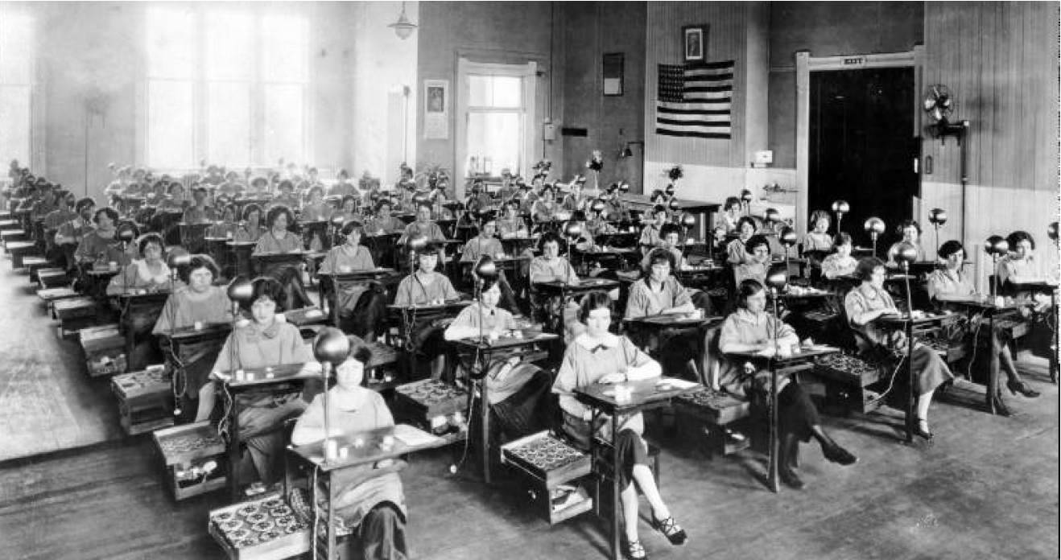
Dial painters R.E. Rowland, Argonne, 1994
dial painters in a studio in Peru, Illinois (1925)

Slide 10
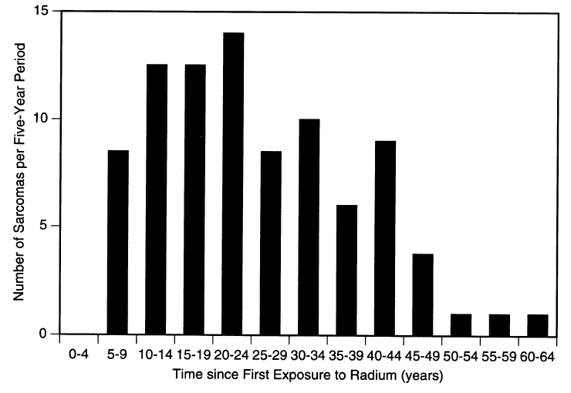
Dial painters R.E. Rowland, Argonne, 1994
Notes:
merk op: de piek zit rond 20 jaar, wat vroeg is voor solide tumoren

Slide 11
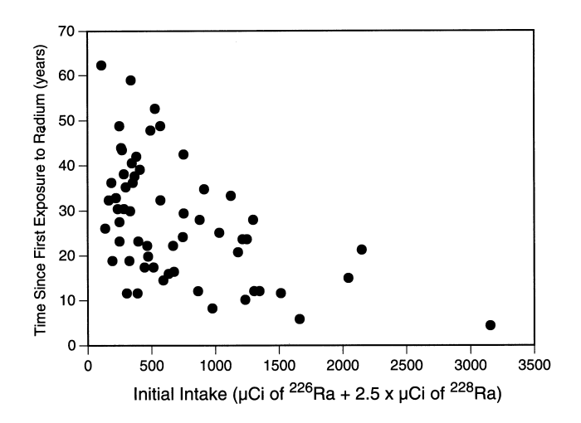
Dial painters R.E. Rowland, Argonne, 1994
Notes:
merk op: de piek zit rond 20 jaar, wat vroeg is voor solide tumoren

Slide 12
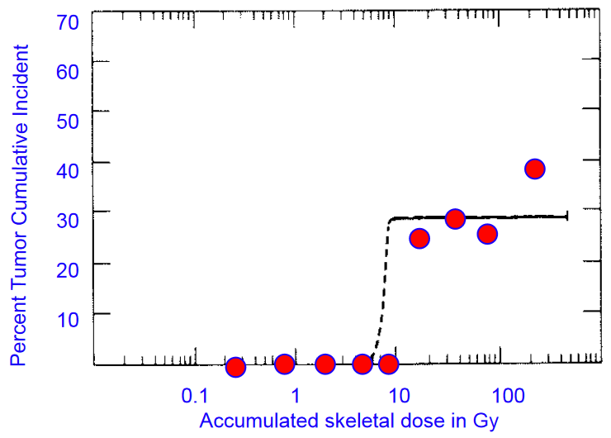
Dial painters Th. Henriksen, Oslo, 2014
gegevens van 2383 personen
voor 264 personen is D > 10 Gy
van wie 96 een sarcoom krijgen
Notes:
merk op: er is een drempelwaarde van 10 Gy, wat je niet verwacht voor tumorinductie

Slide 13
UNDARK advertentie van de U.S. Radium Corporation
You Can Apply UNDARK Yourself
For those who desire to experiment with UNDARK or who wish to illuminate articles in the home, we manufacture the UNDARK Radium Illuminating Set. It contains a small quantity of UNDARK radium luminous material of medium luminosity, a grade adaptable for most application requirements, one vial of practice material (for experimental purposes before UNDARK is used), one vial of adhesive, one vial of thinner, a mixing cup, glass mixing rod and a camel’s hair brush.

Slide 14
Vraag 2 R.E. Rowland, Argonne, 1994 - case 00-003
Casie werd geboren in 1894.
Vanaf 1917 werkte zij 104 weken als dial painter, waarbij ze 603,7 µCi ²²⁶Ra binnenkreeg en een geabsorbeerde (skelet)dosis van 3404 cGy opliep.
Zij is in 1927 gestorven aan bottumoren.
Bereken de effectieve volgdosis die Casie in een werkweek opliep.

Slide 15
Gegevens 2
A_{ingestie} = 603,7 µCi in 104 weken
e(50)_{ingestie} = 2,8×10⁻⁷ Sv/Bq
inname is gelijkmatig verdeeld over de werkperiode
²²⁶Ra is de enige inname
P.S. A_{skelet} = 7 µCi gemeten 40 jaar na overlijden

Slide 16
Antwoord 2
A_{week} = 603,7×10⁻⁶ Ci × 37×10⁹ Bq/Ci / 104 wk
= 2,15×10⁵ Bq/wk
E(50)_{week} = e(50)_{ingestie} × A_{week}
= 2,8×10⁻⁷ Sv/Bq × 2,15×10⁵ Bq/wk
= 0,060 Sv per week ingestie
Notes:
voor 104 weken ingestie is E(50) = 104 × 0,06 = 6 Sv

Slide 17

Gedankenexperiment
De stralingsdeskundige probeert een globale schatting te maken van de energieoverdracht van in het lichaam. In een gedankenexperiment lost hij daartoe 603,7 µCi ²²⁶Ra op in een goed gesloten bak met 70 liter water.
Notes:
merk op: massa reference man = 70 kg

Slide 18
Vraag 3
Bepaal voor deze bak water de geabsorbeerde dosis in Gy voor één jaar.

Slide 19
Gegevens 3
A = 603,7 µCi ²²⁶Ra
λ = 1,37×10⁻¹¹ s⁻¹
²²⁶Ra in evenwicht met alle dochters bij inname
neem alleen E_{α} in de berekening mee
f_{α} = 1 voor elk verval
vervalschema van ²²⁶Ra

Slide 20
Gegevens 3
nuclide T_{½} E_{α} (MeV)
²²⁶Ra 1600 j 4,8
²²²Rn 4 d 5,5
²¹⁸Po 3 min 6.0
²¹⁴Pb 27 min
²¹⁴Bi 20 min
²¹⁴Po 0,2 ms 7,7
²¹⁰Pb 22 j
²¹⁰Bi 5 d
²¹⁰Po 138 d 5,3
²⁰⁶Pb stabiel
Notes:
merk op: e(50)_{ingestie} = 2,8×10⁻⁷ voor ²²⁶Ra < e(50)_{ingestie} = 6,8×10⁻⁷ voor dochter ²¹⁰Pb

Slide 21
Antwoord 3
D = 1,6×10⁻¹⁰ × U_{S} × SEE
aantal desintegraties
1 j = 365 d × 24 h/d × 3600 s/h = 3,2×10⁷ s
U_{S} = 603,7×10⁻⁶ Ci × 37×10⁹ Bq/Ci × 3,2×10⁷ s
= 7,1×10¹⁴ Bq s
energie per desintegratie
²²⁶Ra, ²²²Rn, ²¹⁸Po, ²¹⁴Po en ²¹⁰Po
E_{α} = 4,784 + 5.490 + 6,008 + 7,687 + 5,297
= 29,3 MeV per Bq s
Notes:
voor zuiver ²²⁶Ra is de energie ongeveer 4 × 6 = 24 MeV

Slide 22
Antwoord 3
specifieke effectieve energie per desintegratie
E_{α} = 29,3 MeV per Bq s
AF(water←water) = 1
m_{water} = 70 000 g
SEE = E_{α} × AF(water←water) / m_{water}
= 29,3 MeV × 1 / 70 000 g
= 4,2×10⁻⁴ MeV/g per Bq s
geabsorbeerde dosis
D = 1,6×10⁻¹⁰ × U_{S} × SEE
= 1,6×10⁻¹⁰ × 7,1×10¹⁴ × 4,2×10⁻⁴ = 48 Gy

Slide 23
Vraag 4
Voor een mens wordt aangenomen dat, na inname van ²²⁶Ra, 2/3e deel van het gevormde radon het lichaam verlaat door uitscheiding via de longen.
Veronderstel dat de bak met water niet goed gesloten is en herhaal de vorige berekening.

Slide 24
Publieksvraag 1
Bij vraag 3 bleek dat de gedeponeerde energie ongeveer 5 × 6 MeV = 30 MeV bedroeg.
Bij vraag 4 wordt gesteld dat voor verval 2/3e van dochter ²²²Rn uit het lichaam ontsnapt.
Wat zal nu de gedeponeerde energie zijn ?

Slide 25
Gegevens 4
nuclide T_{½} E_{α} (MeV)
²²⁶Ra 1600 j 4,8
²²²Rn 4 d 5,5
²¹⁸Po 3 min 6.0
²¹⁴Pb 27 min
²¹⁴Bi 20 min
²¹⁴Po 0,2 ms 7,7
²¹⁰Pb 22 j
²¹⁰Bi 5 d
²¹⁰Po 138 d 5,3
²⁰⁶Pb stabiel
Notes:
alleen nieuw gevormd ²²²Rn + dochters ontsnappen, niet het ²¹⁰Pb dat bij inname al aanwezig was

Slide 26
Antwoord 4
U_{S} = 7,1×10¹⁴ zie vraag 3
E_{α} = 4,784 + (5,490 + 6,008 + 7,687 + 5,297) / 3
= 4,784 + 8,161 = 12,9 MeV per Bq s
AF(water←water) = 1 zie vraag 3
m_{water} = 70 000 g zie vraag 3
SEE = 12,9 MeV × 1 / 70 000 g
= 1,84×10⁻⁴ MeV/g per Bq s
D = 1,6×10⁻¹⁰ × U_{S} × SEE
= 1,6×10⁻¹⁰ × 7,1×10¹⁴ × 1,84×10⁻⁴ = 21 Gy
Notes:
f₁ × C_{bot} × (m_{water}/m_{botoppervlak}) × w_{bot} × w_{α} = 0,2 × 0,03 × 580 × 0,01 × 20 = 0,7 → 0,7 Sv/Gy × 12 Gy = 8 Sv

Slide 27
Publieksvraag 2
overleg met uw buur over de volgende vraag
Welke van onderstaande gegevens is niet realistisch en wat zijn de gevolgen voor de antwoorden op vraag 3 en 4
A = 603,7 µCi ²²⁶Ra
λ = 1,37×10⁻¹¹ s⁻¹
²²⁶Ra in evenwicht met alle dochters bij inname
neem alleen E_{α} in de berekening mee
f_{α} = 1 voor elk verval
2/3e van dochter ²²²Rn ontsnapt uit het lichaam

Slide 28
Publieksvraag 2
Waarschijnlijk bestond de ingestie niet uit natuurlijk radium, maar uit radiochemisch zuiver ²²⁶Ra.
→ ²¹⁰Pb is nog niet ingegroeid, want T_{1/2} = 22 j
De gedeponeerde energiëen zijn daarom anders.
→ bij vraag 3: 4 × 6 MeV = 24 MeV
bij vraag 4: 6 + (3 × 6) / 3 = 12 MeV

Slide 29
Wie heeft de opgave gemaakt ? En wie had het goed ?
Radium in humans, R.E. Rowland (ANL, Argonne, USA, 1994)
https://publications.anl.gov/anlpubs/1994/11/16311.pdf
Radiation and health, Th. Henriksen (University of Oslo, 2014)
https://www.mn.uio.no/fysikk/english/services/knowledge/radiation-and-health/
Radium girls (4 min)
https://youtu.be/KpVMkE6tBSM
Radium City Ottawa (34 min)
https://youtu.be/r4eV1F6VPHg

